Slide 1
Мифы древней греции
Проверочная работа с таблицей

Slide 2
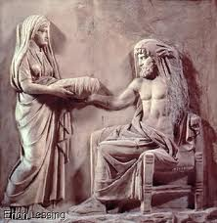
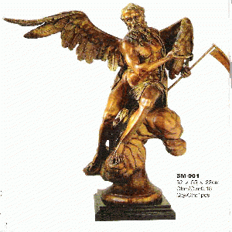
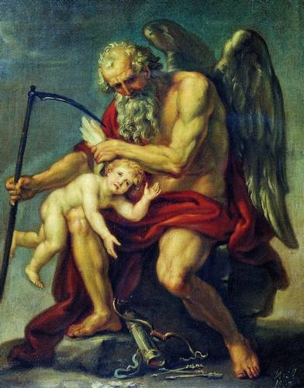
Определите тему изображений. Герои произведений.

Slide 3
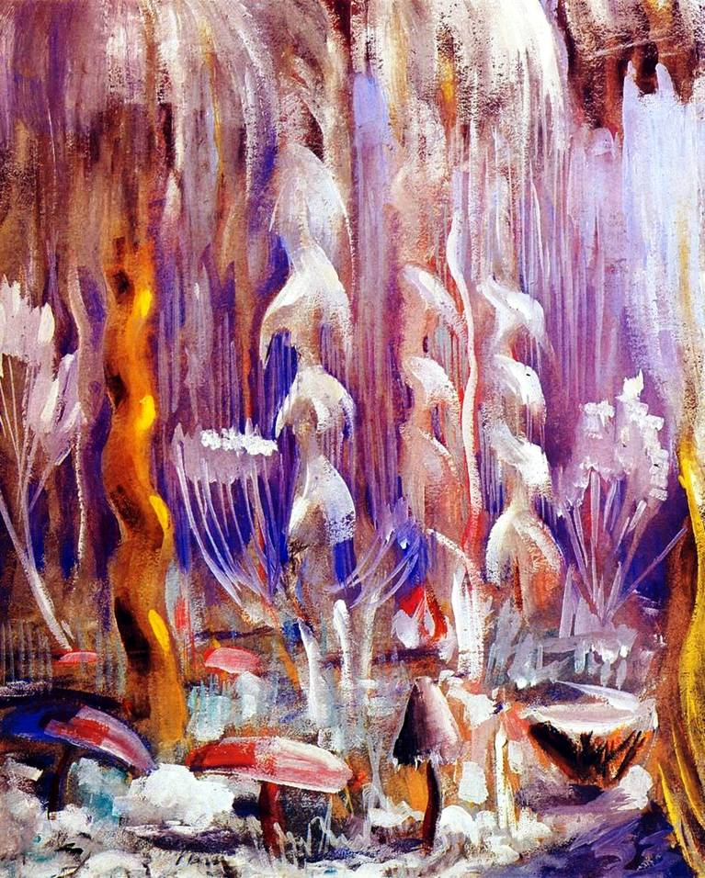
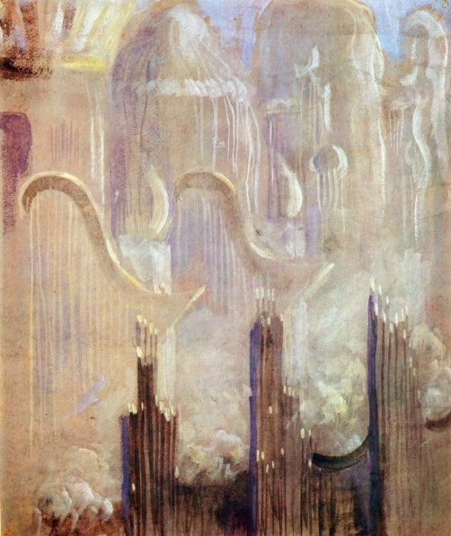
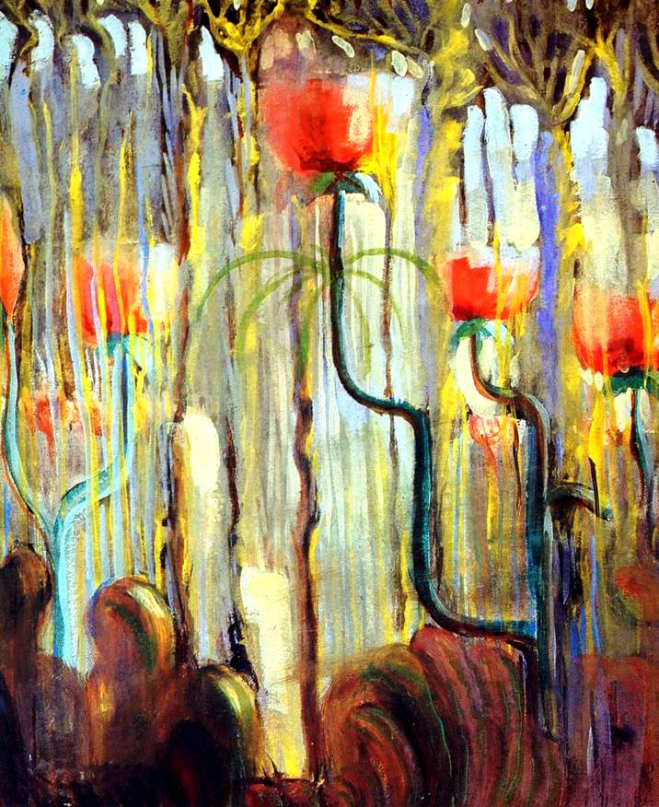
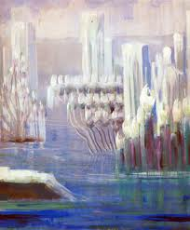
Как называется представленный цикл картин и кто автор?

Slide 4
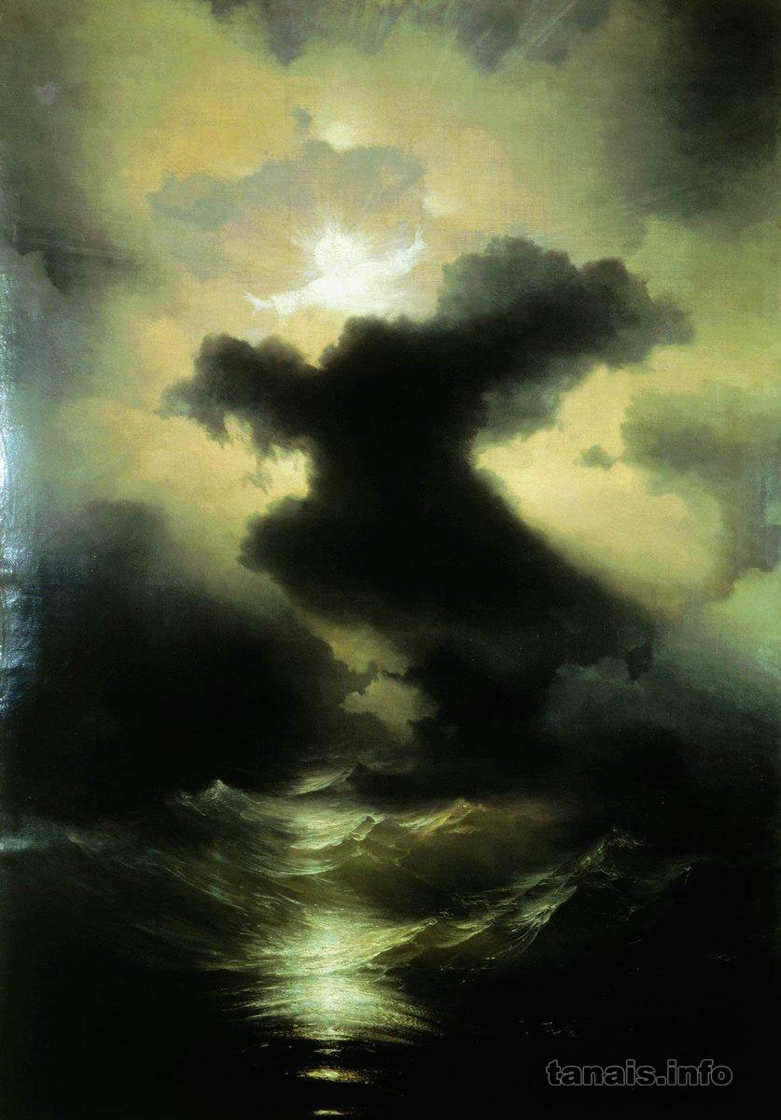
Как называется
Картина?
Кто ее автор?

Slide 5
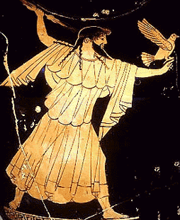
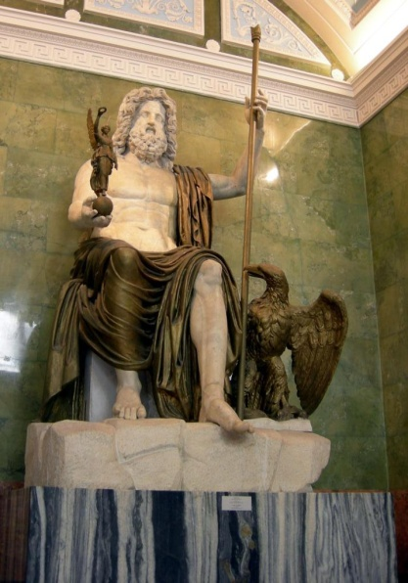
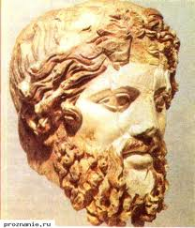
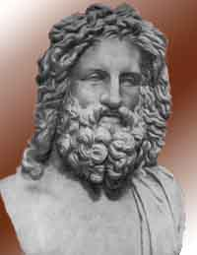
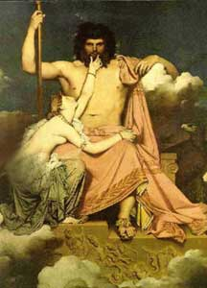
Кто из богов здесь представлен? Назовите атрибуты.

Slide 6
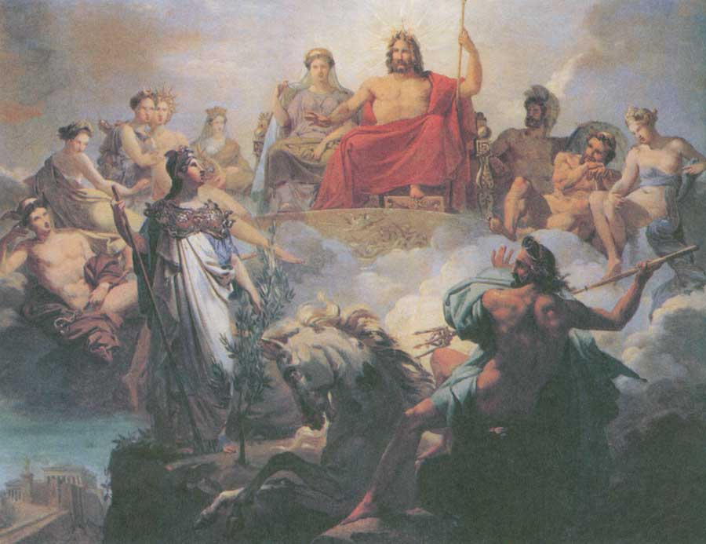
Какие боги здесь изображены?
Тема сюжета картины?
Зевс (Юпитер) и Гера восседают на олимпийском троне в окружении богов, наблюдая за спором своей дочери Афины с дядей Посейдоном. Чье имя будет носить главный город Эллады, зависит от воли богов и смертных. Посейдон обещает жителям города обилие воды и рыбы, а Афина предлагает дерево оливы, которое всегда даст им пищу и доход от продажи дорогого оливкового масла. Как нам известно, она победила, потому что город был назван Афинами в ее честь. Во дворе главного храма Афин Парфенона, посвященном дочери Зевса, всегда растет оливковое деревце

Slide 7
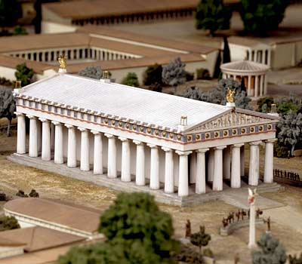
Какому богу греки посвятили этот храм? Где он находился?

Slide 8
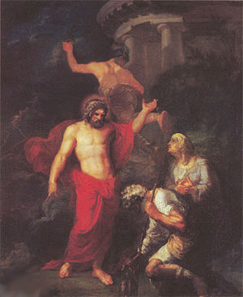
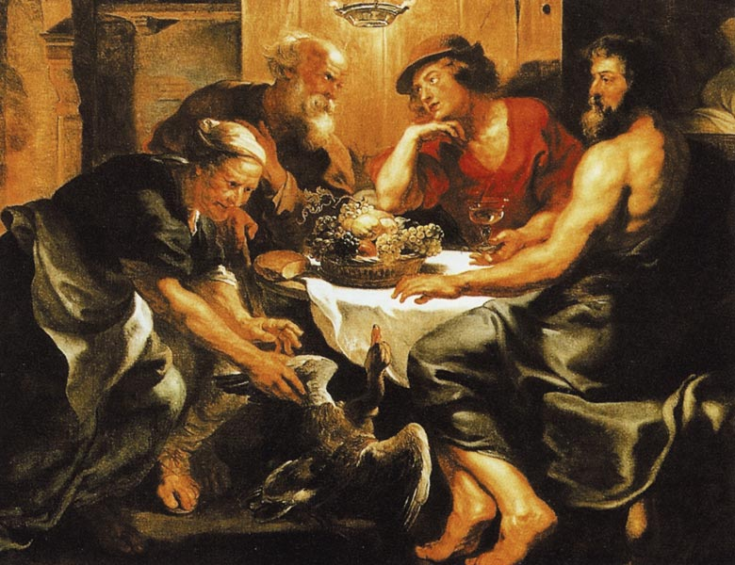
Назовите произведения искусства, авторов и сюжет. Чему учит нас эти картины

Slide 9
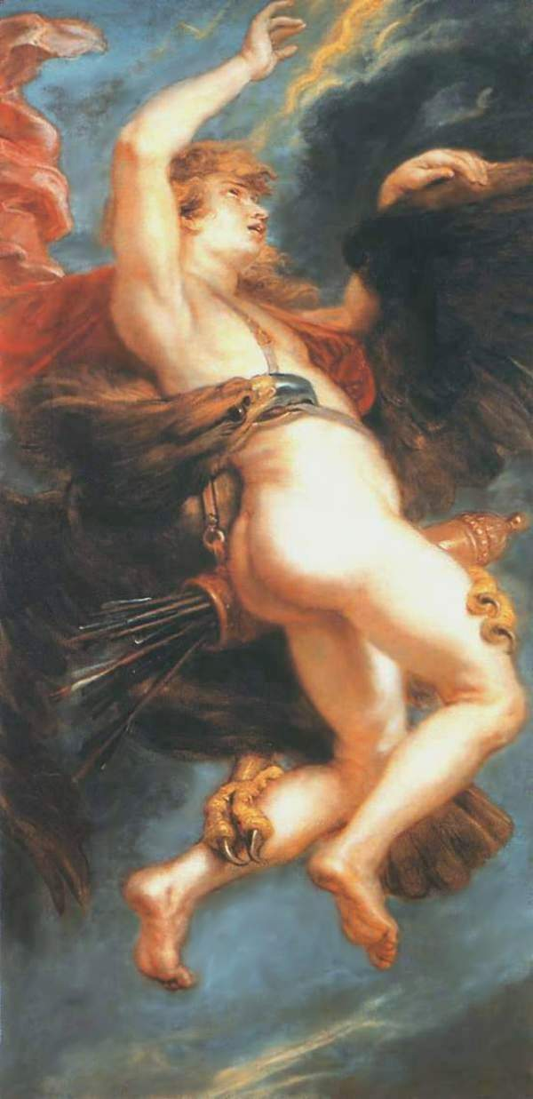
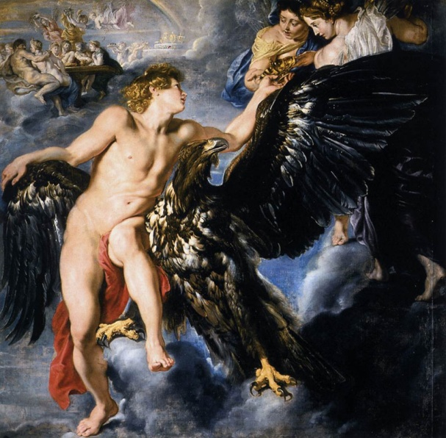
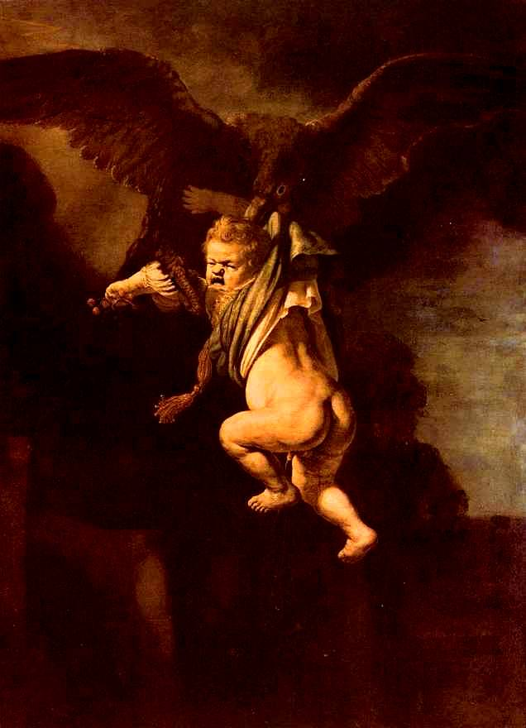
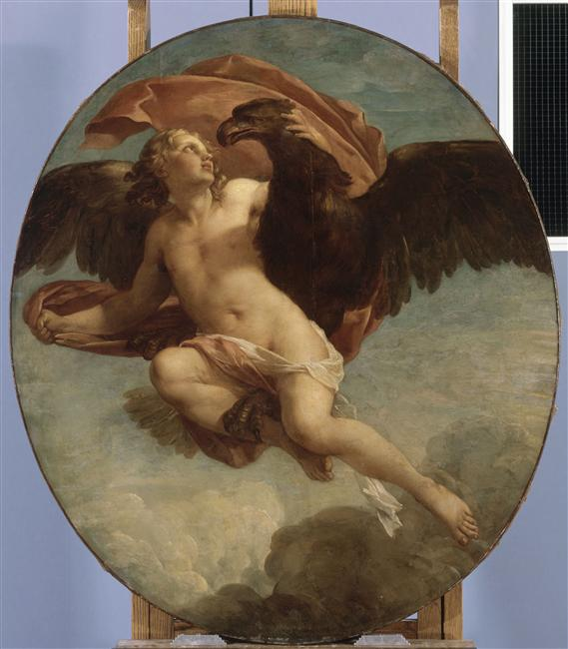
Что объединяет эти картины?
Назовите авторов картин.
2
3
1
4

Slide 10
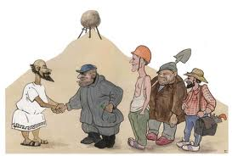
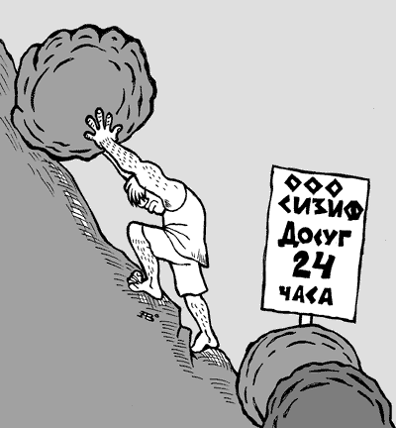
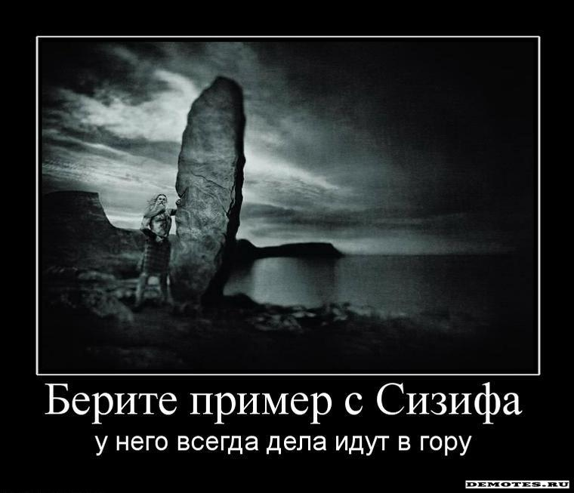
Какой греческий миф рисуют карикатуристы? В чем особенность карикатуры?

Slide 11
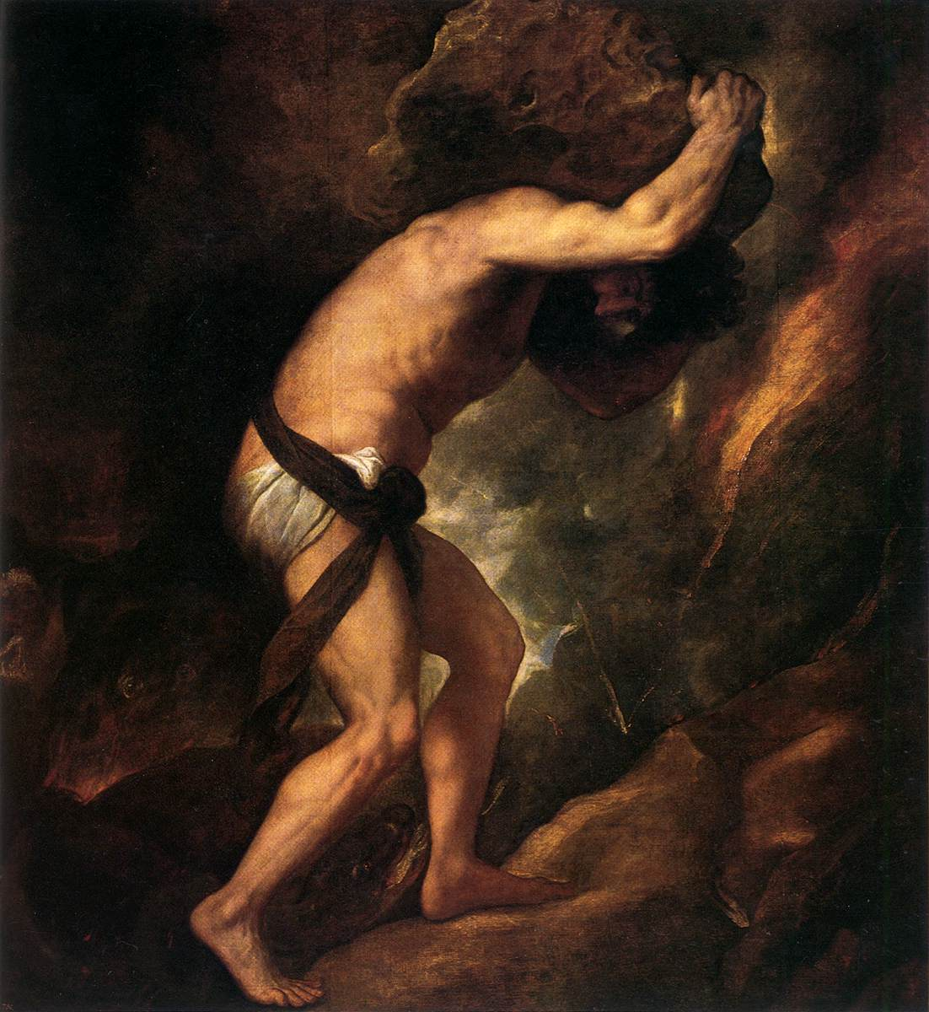
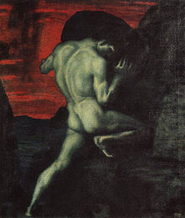
Назовите авторов картин. Какие художественные средства используют художники чтобы отразить суть сюжета
Назовите автора

Slide 12
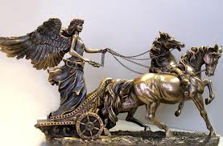
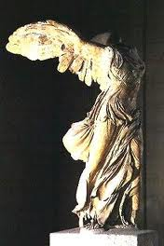
Кто эта прекрасная богиня? Из какого материала сделаны скульптуры?

Slide 13
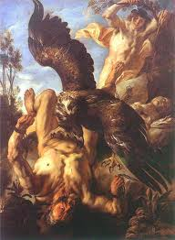
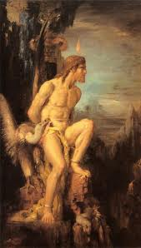
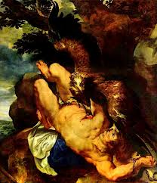
Название картин, авторы, почему этот сюжет популярен был у художников?

Slide 14
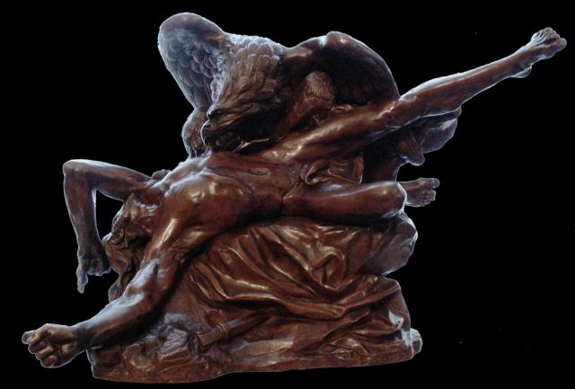
Автор скульптуры? Материал скульптуры?

Slide 15
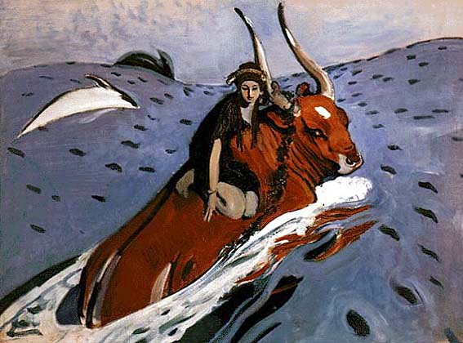
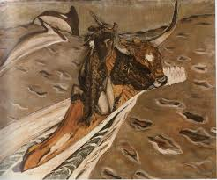
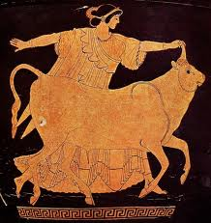
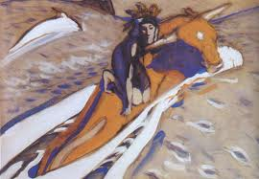
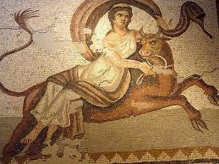
Определите сюжет картин. Напишите авторов известных вам картин. Что общее можно найти на этих картинах?

Slide 16
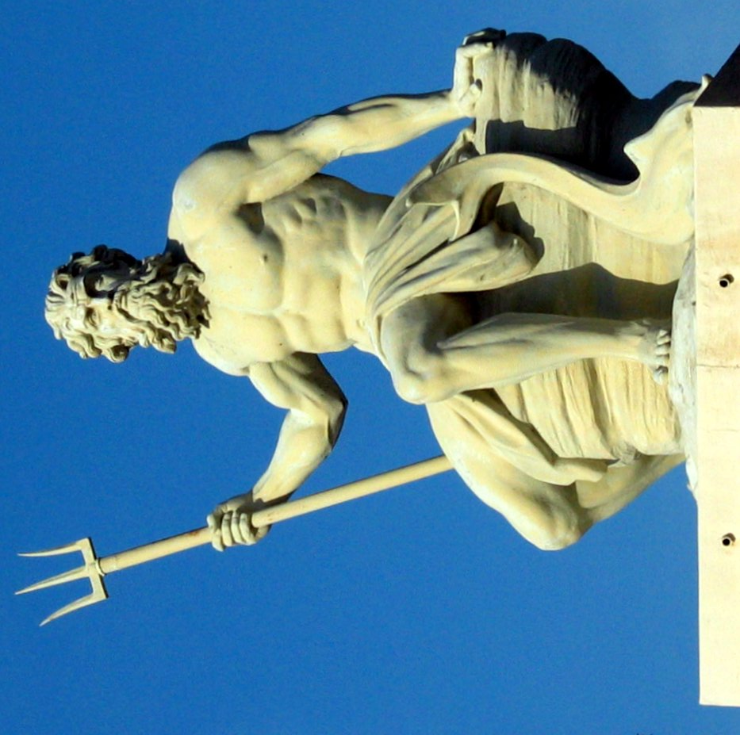
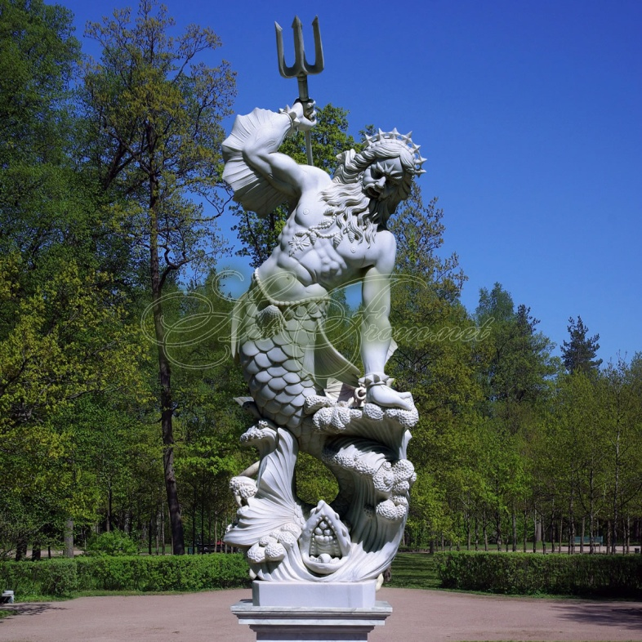
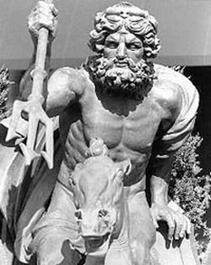
Какому богу посвящены эти произведения искусства? Как вы определили это? Материал скульптуры?

Slide 17
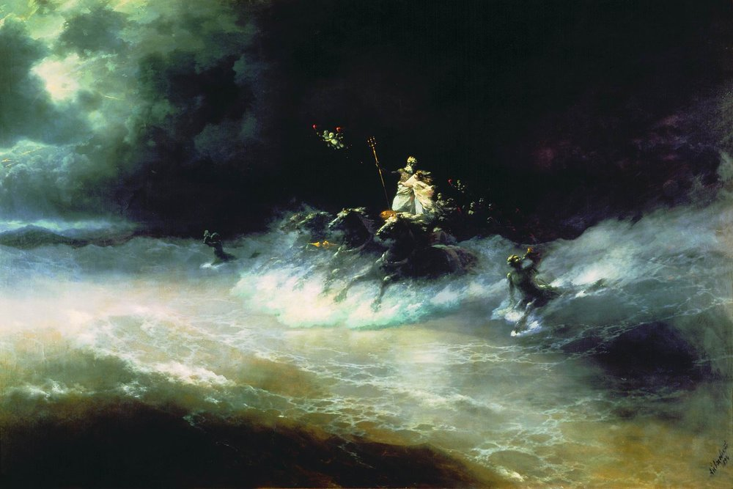
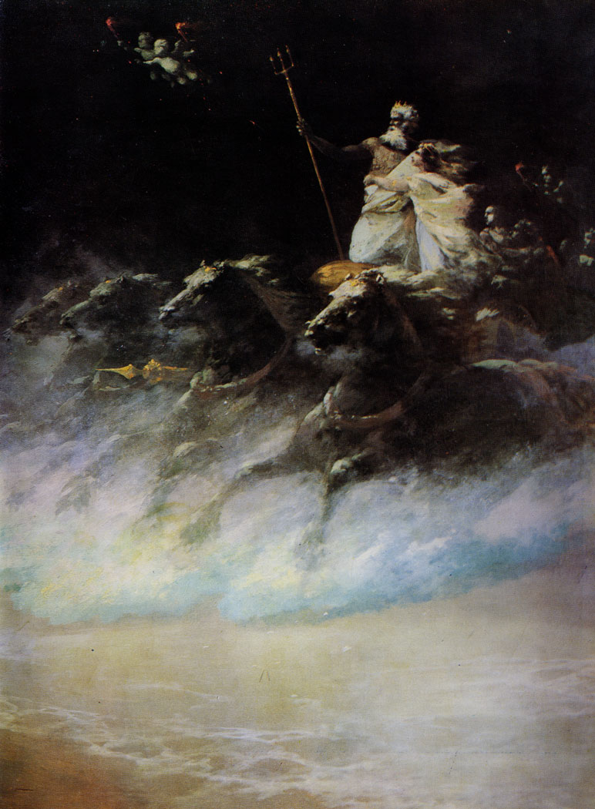
Опишите картину

